Slide 1


包裹管理模块
汇报

Slide 2
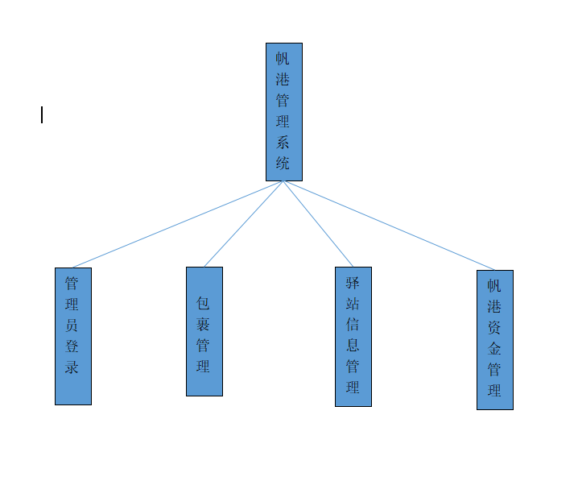
PART TWO
系统主体功能
主功能程序功能模块图

Slide 3
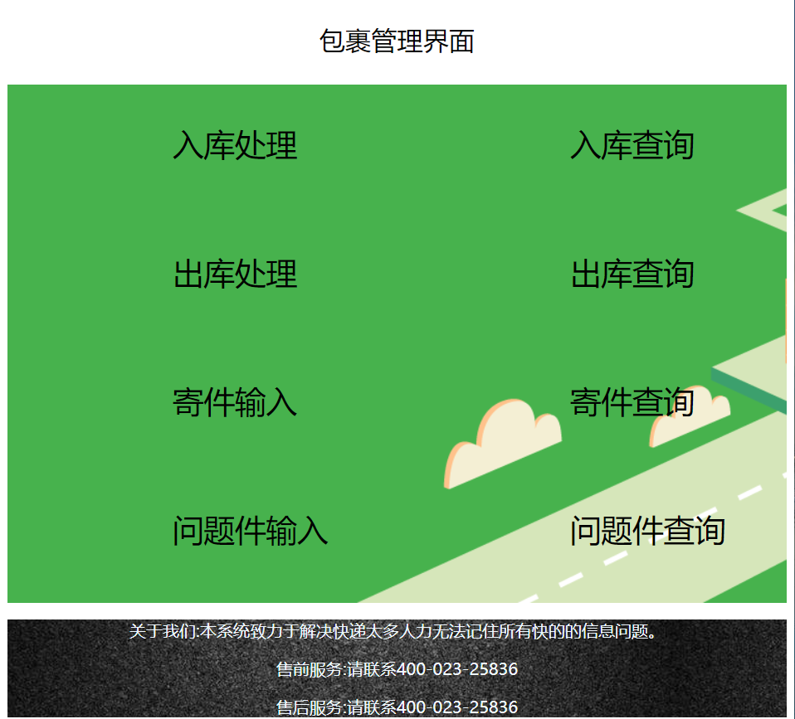
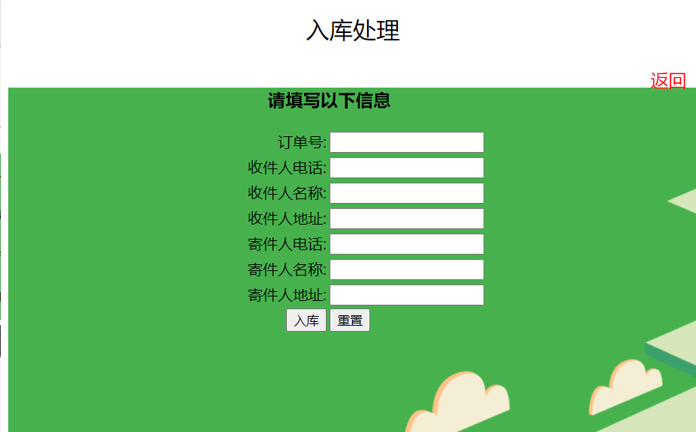
包裹管理
我主要负责帆港包裹管理系统中的包裹管理功能模块。其中包括入库和出库的处理和查询，寄件和问题件的收发和查询，入库处理通过输入订单号，收件人的电话姓名地址与寄件人的电话姓名地址收入到专门的数据库中做数据保留。

Slide 4
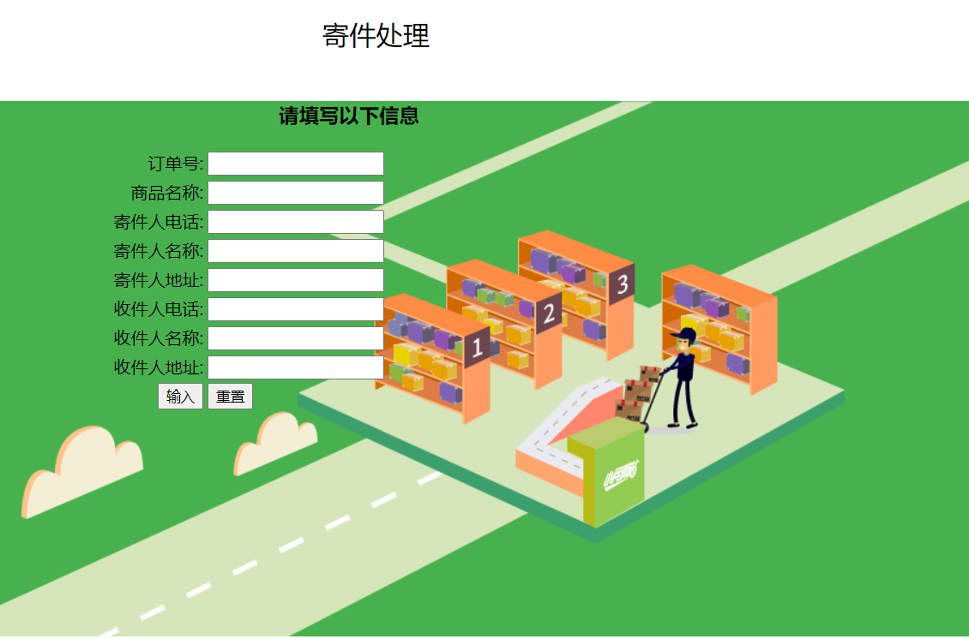
包裹管理
寄件输入
用户填写单子上所需要填写的信息，由包裹管理员输入到库，在固定时间交由运输公司送走

Slide 5
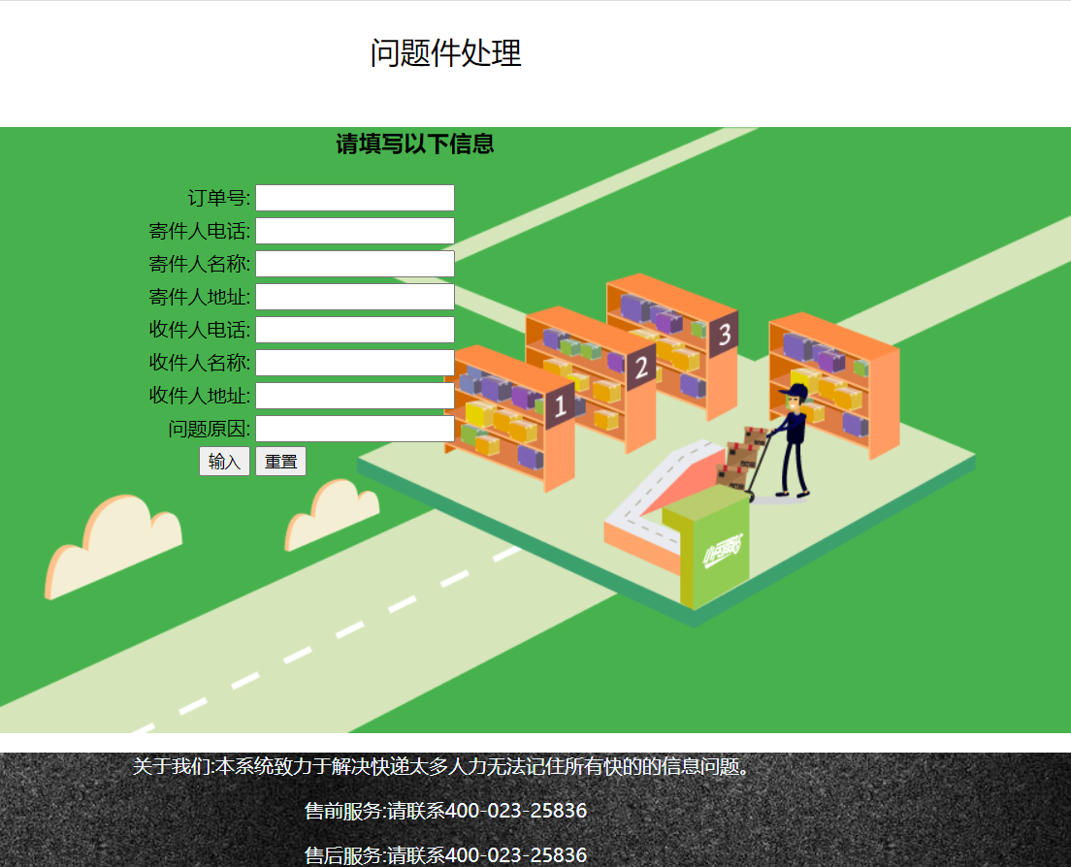
包裹管理
问题件处理
在用户提出此快递是问题件时，需要用户提供订单号与收件信息在入库时通过数据库查询判断是否是本驿站出库的快递，如果成功输入则代表此快递是由本系统出库的包裹，反之，则输入失败，计入库后会根据原地址和电话返回进行处理

Slide 6
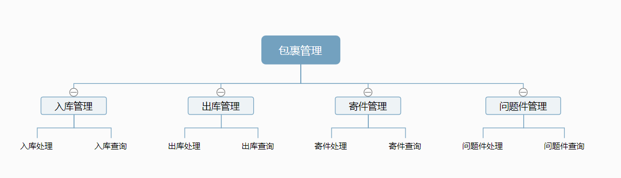
PART TWO
系统主体功能
包裹管理程序功能模块图

Slide 7
功能
输入量 | 处理 | 输出量
电话 寄件包裹信息 运单编号 | 查询数据库查找与具体电话匹配的包裹；寄件时将录入的信息绑定在系统自动生成的运单号上；程序根据运单编号查询数据库查找问题件；将电话录入数据库，加入某家庭。 | 出库包裹的信息、系统自动生成的运单编号和时间等包裹信息、问题包裹的信息

Slide 8
输入项
给出以每一个输入项的我，包括名称、标识、数据的类型和格式，数据值的有效范围、输入方式、数量和频度、输入体、输入数据的来源和安全保密条件等。
名称 | 标识 | 数据类型 | 格式 | 有效范围 | 输入方式 | 输入数据的来源 | 安全保密条件
运单编号 | TransNo | Char | 二进制 | 0~65535 | 外部设备输入 | 快递公司自动生成 | 低
入库时间 | CheckInDate | Char | date |  | 自动生成 |  | 低
备注 | Note | Char | 文本文档 |  | 外部设备输入 | 用户备注 | 中
手机号码 | RecTel | Char | 二进制 | 0~4095 | 外部设备输入 | 用户提供信息 | 中
提货码 | PickNo | Char | 二进制 | 0~65535 | 外部设备输入 | 系统自动生成提供给区间人 | 高
寄件人名称 | SentName | Char | 文本 |  | 外部设备输入 | 用户提供 | 低
寄件人地址 | SentAddress | Char | 文本 | 0-60 | 外部设备输入 | 用户提供 | 低

Slide 9
输出项
给出对每个输出项的我，包括名称、标识、数据的类型昨格式，数据值的有效范围，输出的形式数量和频度，输出媒体，对输出图形及符号的说明，安全保密条件等。
名称 | 标识 | 数据类型 | 格式 | 有效范围 | 输出数量 | 输出媒体 | 安全保密条件 | 输出图形
寄件运单号 | JTransNo | int | 二进制 | 0~65535 | 1 | 屏幕 | 中 | 无
包裹位置 | bgaddress | Char | 文本 | 1~10 | 1 | 屏幕 | 高 | 2D位置
出库时间 | SentTime | Char | date | 00：00~23：59 | 1 | 屏幕 | 中 | 表格

Slide 10
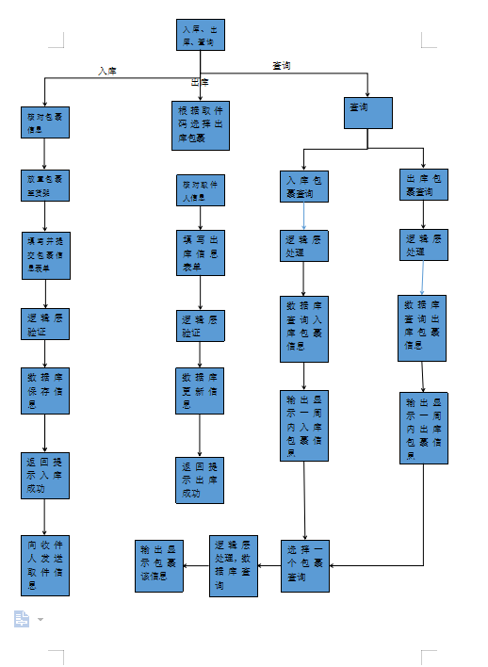
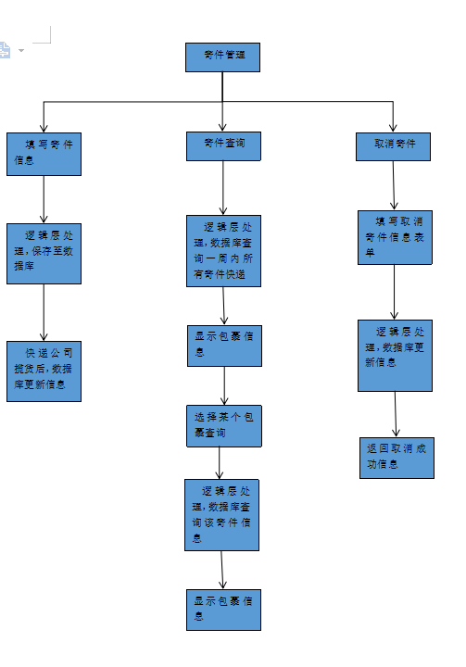
逻辑流程图

Slide 11
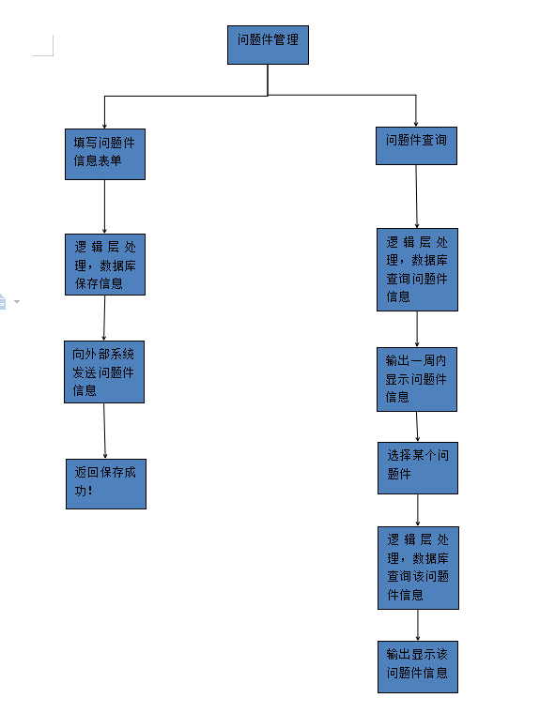
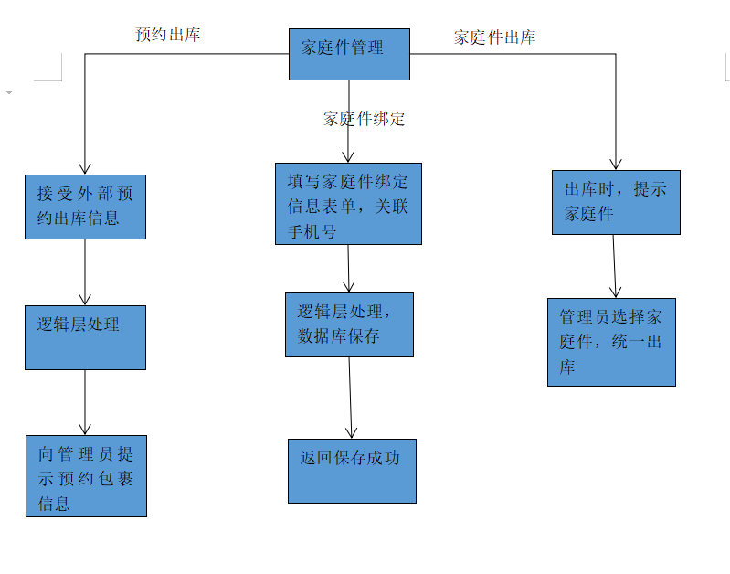
流程逻辑

Slide 12
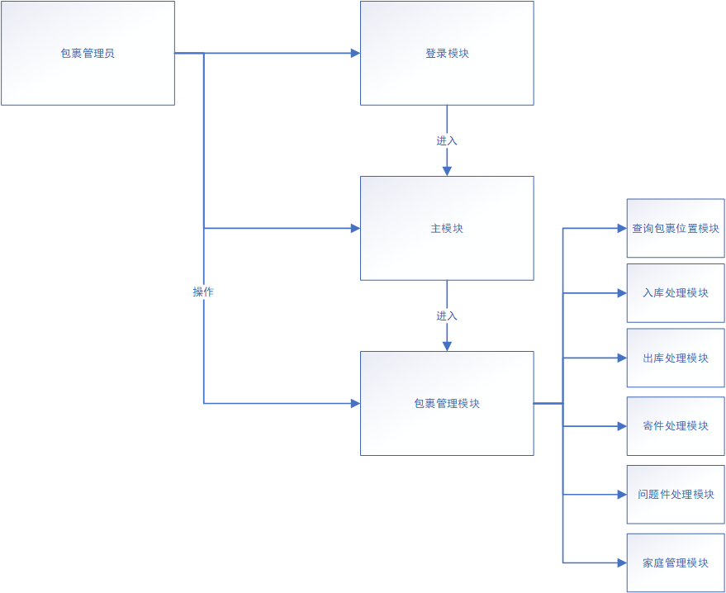
接口

Slide 13
存储分配
寄件包裹信息（SentPackage）
名称 | 标识符 | 数据类型 | 长度
 | Jid | Char | 10
运单编号 | TransNo | Char | 10
快递公司 | Company | Char | 10
寄件人名称 | SentName | Char | 10
寄件人地址 | SentAddress | Char | 10
寄件人电话 | SentTel | Char | 10
收件人地址 | PickAddress | Char | 10
收件人名称 | PickName | Char | 10
收件人电话 | PickTel | Char | 10
商品种类 | Type | Char | 10
已出库包裹信息（SentOut_Package）
名称 | 标识符 | 数据类型 | 长度
 | Cid | Char | 10
运单编号 | TransNo | Char | 10
收件人名称 | RecName | Char | 10
收件人电话 | RecTel | Char | 10
提货码编号 | PickNo | Char | 10
出库时间 | SentTime | Char | 10
取货照片 | PickPic
包裹状态 | PacStatus | Char | 10
备注 | Note | Varchar | 50
名称 | 标识符 | 数据类型 | 长度
 | Bid | Char | 10
商品名称 | GoodsName | Char | 10
寄件人电话 | SentTel | Char | 10
寄件人地址 | SentAddress | Char | 10
寄件人名称 | SentName | Char | 10
收件人电话 | PickTel | Char | 10
收件人地址 | PickAddress | Char | 10
收件人名称 | PickName | Char | 10
快递公司 | Company | Char | 10
运单编号 | TransNo | Char | 10
未入库包裹信息（OtherPackage）

Slide 14
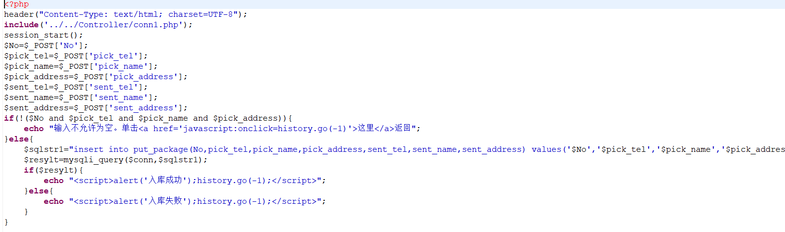
PART THREE
编码实现
包裹管理模块-入库处理

Slide 15
PART THREE
系统实现细节
入库处理流程图

Slide 16
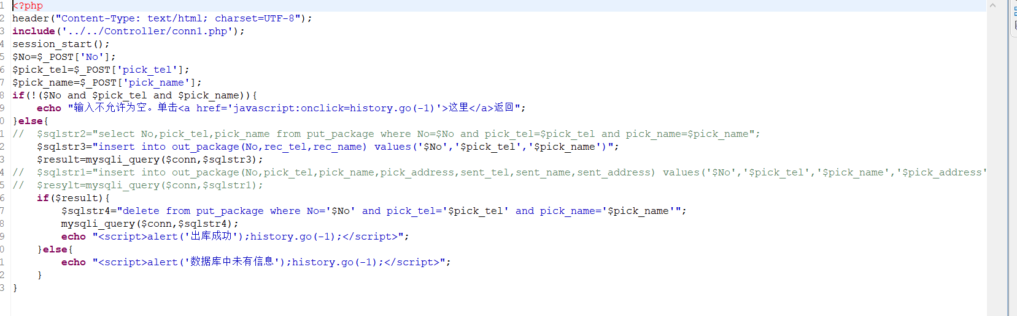
PART THREE
系统实现细节
包裹管理模块-出库处理

Slide 17
PART THREE
系统实现细节
出库处理流程图

Slide 18
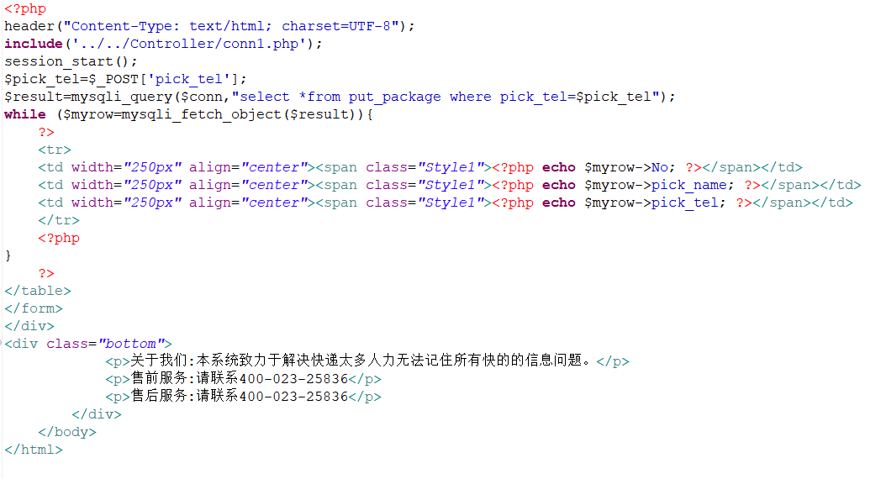
PART THREE
系统实现细节
包裹管理模块-查询模块
在管理员输入手机号之后会查询数据库的所有含有此手机号的信息的订单号和取件人，所有的查询模块通过HTML5+CSS与PHP相结合来完成对输出信息界面的美观。

Slide 19
2 0 xx
THANK YOU

